Slide 1

INTERSHIPPING
Encadré par : Bouziane Imane
Réalisé par : Fatima Ezzahrae Elboubekri

Slide 2
Plan
01
02
03
INTRODUCTION
CONCEPTION
PROBLEMATIQUE & IDEATION
04
05
CONCLUSION
OUTILS ET TECHNOLOGIE

Slide 3
INTRODUCTION
01

Slide 4
La simulation du devis de livraison est un travail qui ne s'effectuent plus à la main, mais par les machines et des logiciels.
A l'issue de notre étude, nous avons constaté que cette agence connaît actuellement assez de difficultés liées à son mode de calcul manuelle entraînant le gaspillage du temps lors du traitement des devis des clients .

Slide 5
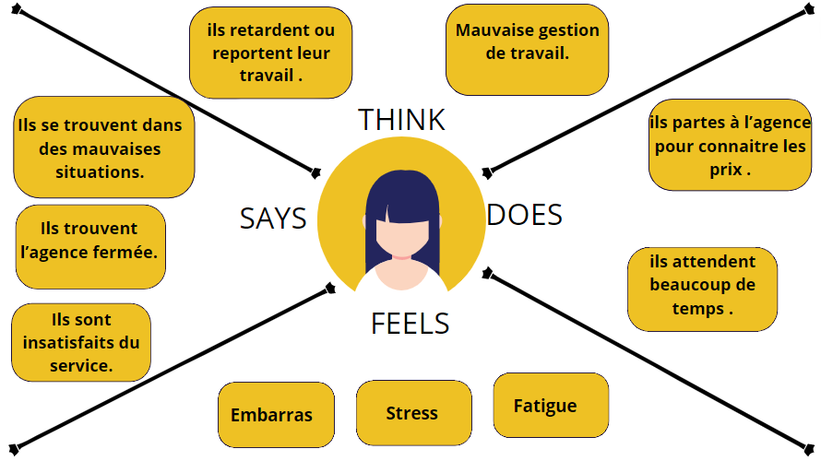
CARTE D’EMPATHIE

Slide 6
02
PROBLEMATIQUE & IDEATION

Slide 7
PROBLEMATIQUE
Les clients trouvent des difficultés, ces dernières surviennent dans la perte de temps, l’ignorance du prix et l’obligation d’aller aux agences pour connaitre le devis d’expédition .

Slide 8
SOLUTION
on propose une solution digitale présentée sous forme d’une application web qui vous calcule, selon vos données personnelles, le montant approximatif de vos échéances..

Slide 9
CONCEPTION
03

Slide 10
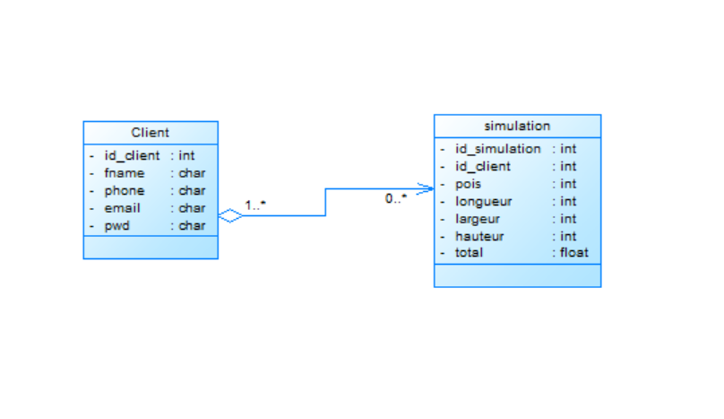
DIAGRAMME DE CLASSES

Slide 11
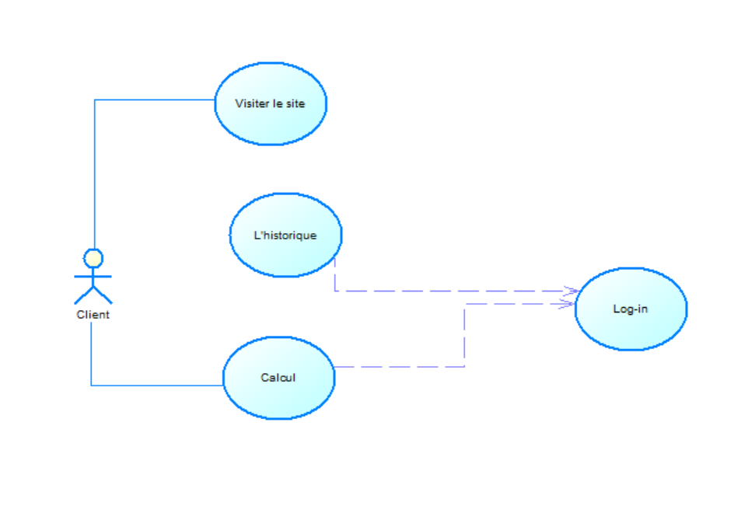
DIAGRAMME DE CAS D’UTILISATION

Slide 12
04
OUTILS ET TECHNOLOGIE

Slide 13
OUTILS ET TECHNOLOGIE
Languages de programmation :
Partie Front-End:
HTML
CSS
Bootstrap
JavaScript
Base de données :
MySQL
Outils de développement :
Vs
Git /GITHUB
phpMyAdmin
Partie Back-End:
PHP

Slide 14
CONCLUSION
05

Slide 15
CONCLUSION ET PERSPECTIVES
Ce projet m’a permis d’appliquer les connaissances que j’ai acquis durant ma formation, telles que la modélisation, les différents langages de programmation et la gestion de projet grâce à celui-ci j’ai pu renforcer mes connaissances.
A travers des méthodes de travail et des outils. INTERSHIPPING m’a permis de m'immerger dans un univers professionnel.

Slide 16
MERCI

